Slide 1
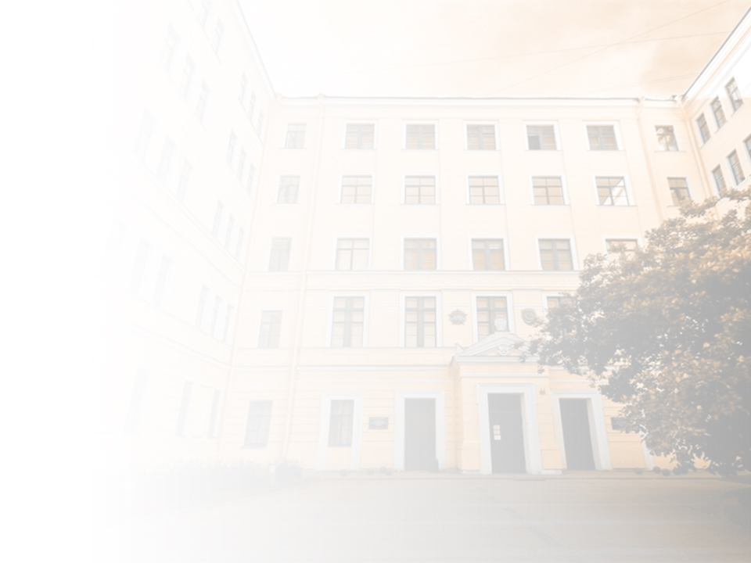
МИНОБРНАУКИ РОССИИ
Федеральное государственное бюджетное образовательное учреждение
высшего образования
«САНКТ-ПЕТЕРБУРГСКИЙ ГОСУДАРСТВЕННЫЙ АРХИТЕКТУРНО-СТРОИТЕЛЬНЫЙ УНИВЕРСИТЕТ»
Факультет экономики и управления
Кафедра менеджмента в строительстве
Игровые симуляции как инструмент формирования компетенций для управления городской средой
Подготовил:
Зайнуллин Дарий Наилевич
Санкт-Петербург
2024

Slide 2
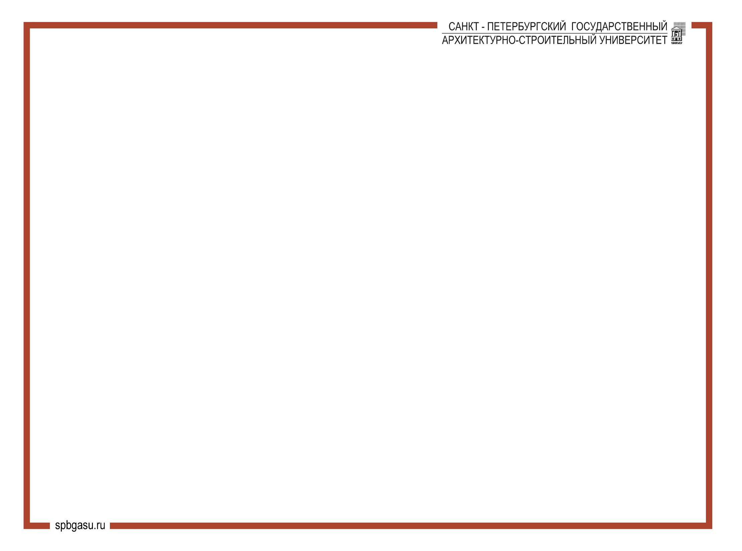
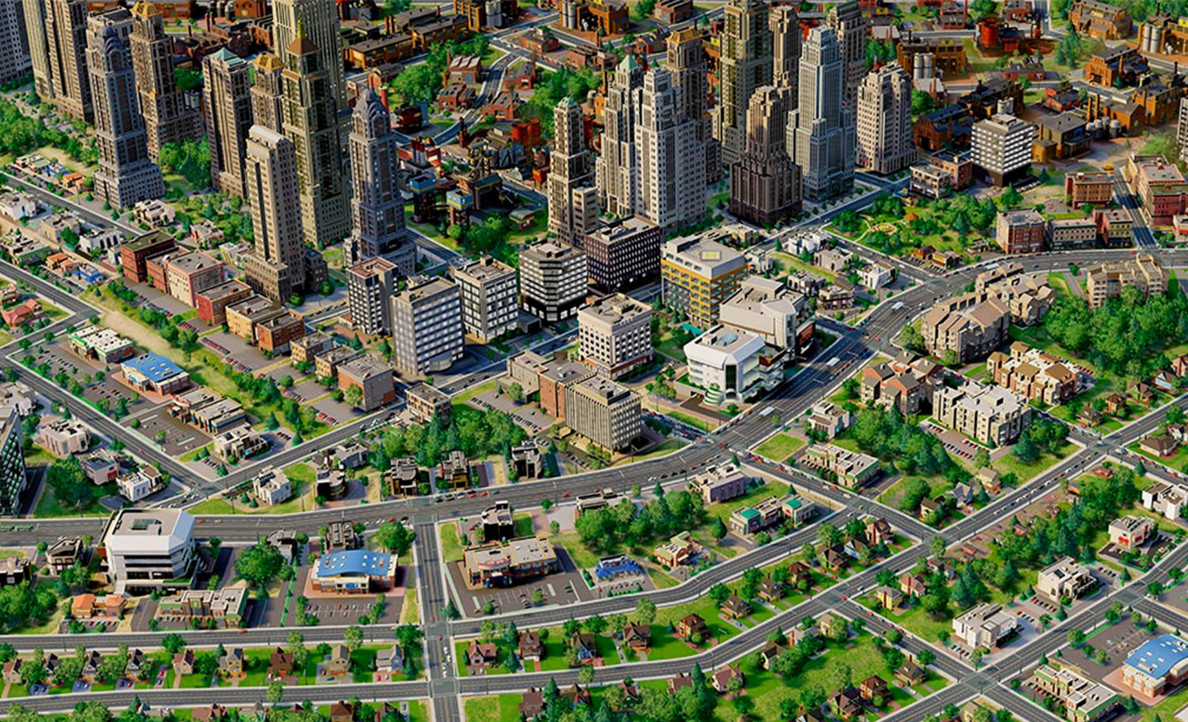
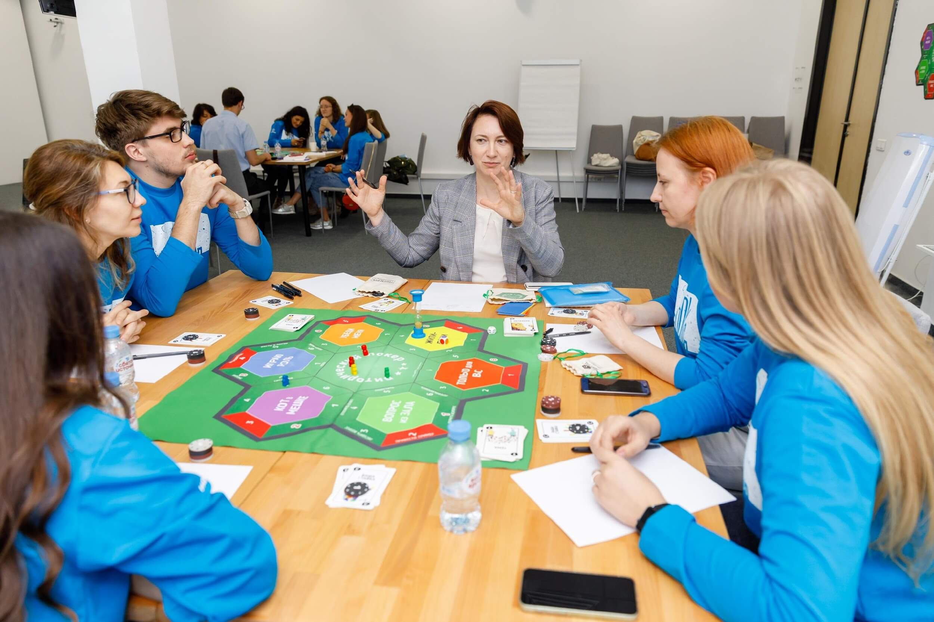
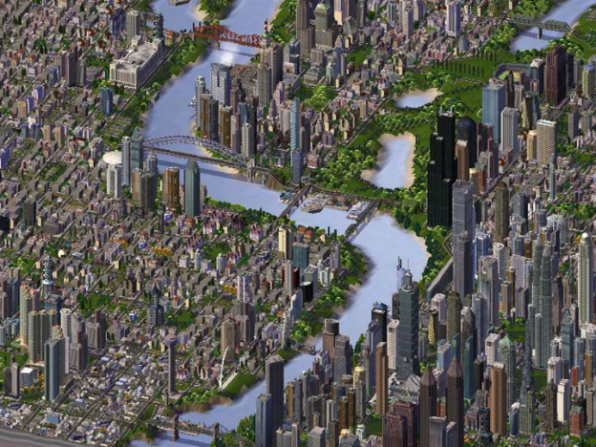
2
Понимание игрового подхода
Игровые симуляции — это модели, которые воспроизводят реальные процессы и явления в игровой форме.

Slide 3
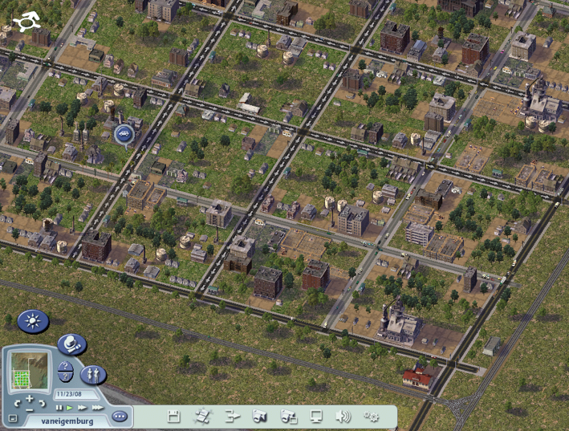

3
Роль игровых симуляций в управлении городской средой
В последние годы игровые симуляции всё активнее используются в различных сферах, включая управление городской средой. Эти симуляции позволяют моделировать сложные процессы, такие как транспортные потоки, развитие инфраструктуры, управление экологическими проблемами и другие ключевые аспекты, с которыми сталкиваются города в реальной жизни.
Моделирование
Обучение

Slide 4
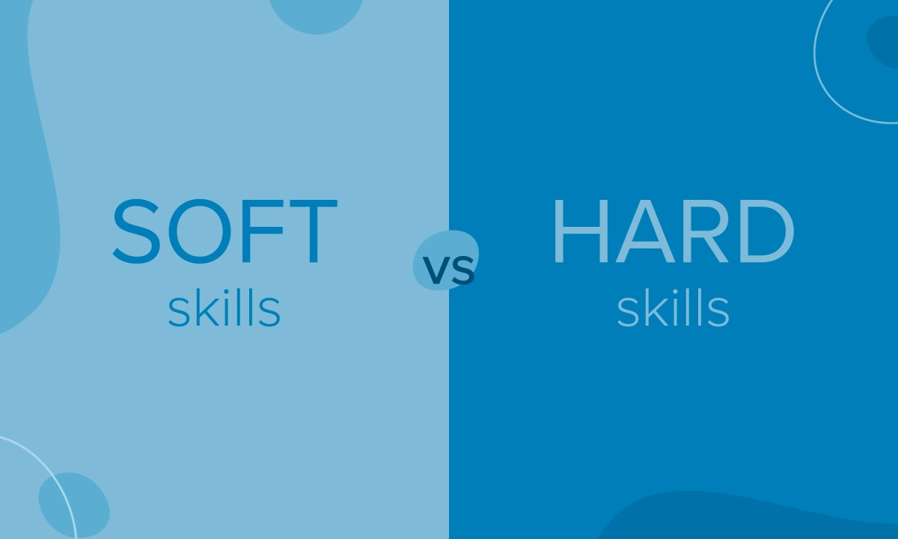
4
Формирование компетенций
В рамках симуляций можно развивать как soft skills, так и hard skills, что делает этот инструмент универсальным и многофункциональным для подготовки специалистов.

Slide 5



5
Формирование компетенций
(SOFT)
Критическое мышление и принятие решений
Командная работа и сотрудничество
Управление стрессом и адаптивность

Slide 6



6
Формирование компетенций
(HARD)
Проектирование и оптимизация городской инфраструктуры
Принятие комплексных решений в условиях неопределенности
Моделирование ситуаций и анализ данных

Slide 7



7
Преимущества применения игровых симуляций
Увлекательность и доступность обучения
Безопасное тестирование решений и быстрые корректировки
Развитие и приобретение ключевых компетенций

Slide 8



8
Вызовы и ограничения в применении игровых симуляций
Проблемы с интеграцией в существующие образовательные и рабочие процессы
Необходимость доступа к качественным технологиям и обучению
Реалистичность симуляций

Slide 9
9
Рекомендации по внедрению игровых симуляций в управление городской средой
Организация семинаров и тренингов с использованием симуляций:
• Моделировать различные сценарии городского развития
• Тестировать стратегии решения актуальных городских проблем
• Использование симуляций для анализа сценариев "что если?"
2. Использование уже существующих симуляций и платформ
Применение игровых симуляций в образовательных целях
5. Обратная связь и улучшение:
4. Рекомендации по повышению доступности технологий

Slide 10

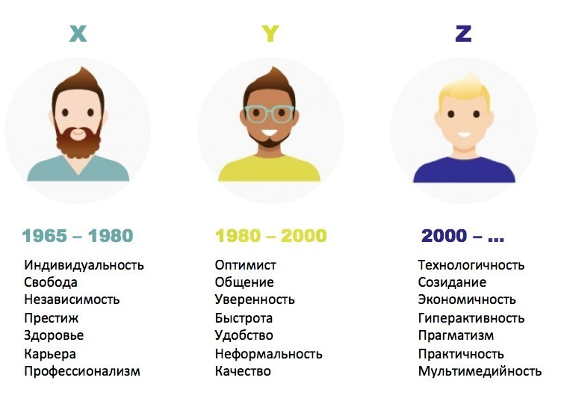

10
Перспективы развития
Развитие технологий: виртуальная реальность и искусственный интеллект
Проблемы с интеграцией в существующие образовательные и рабочие процессы
Интеграция с реальными данными и "умными" городами

Slide 11
МИНОБРНАУКИ РОССИИ
Федеральное государственное бюджетное образовательное учреждение
высшего образования
«САНКТ-ПЕТЕРБУРГСКИЙ ГОСУДАРСТВЕННЫЙ АРХИТЕКТУРНО-СТРОИТЕЛЬНЫЙ УНИВЕРСИТЕТ»
Факультет экономики и управления
Кафедра менеджмента в строительстве
Игровые симуляции как инструмент формирования компетенций для управления городской средой
Подготовил:
Зайнуллин Дарий Наилевич
Санкт-Петербург
2024

